Slide 1
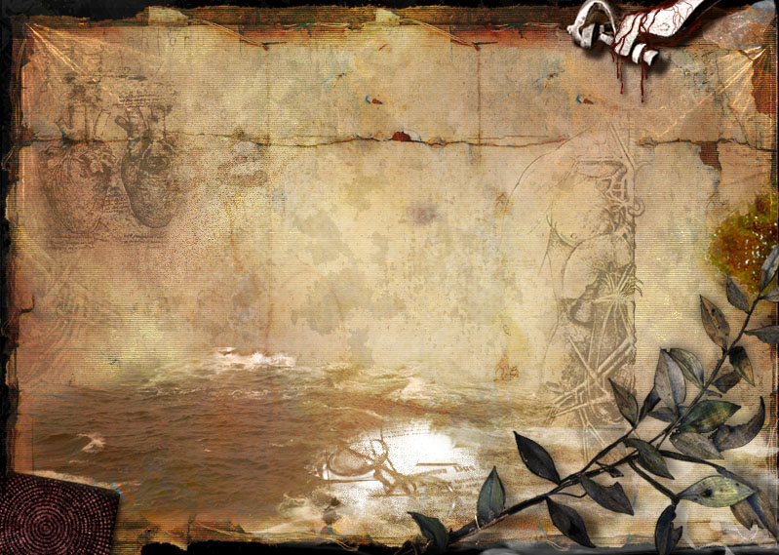
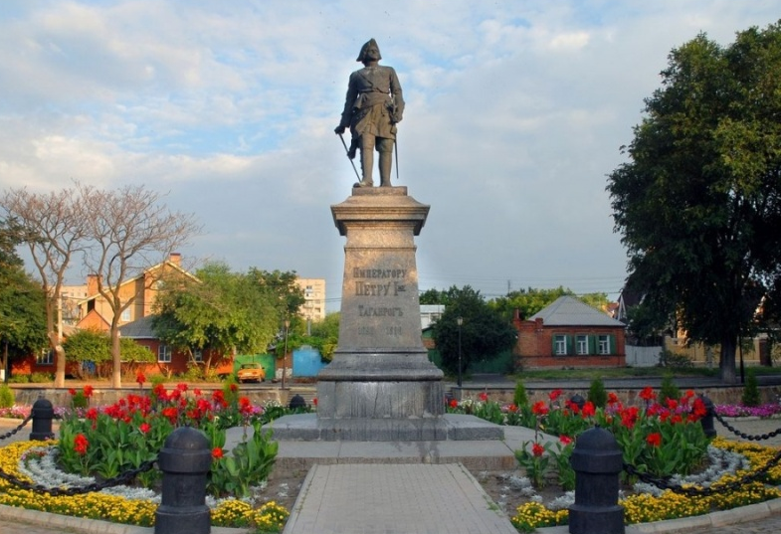
Творческий проект
«Любимый город, славный Таганрог!»
Участники проекта:
Воспитатель-Рязанова Галина Анатольевна
Воспитанник- Сёмин Даниил Алексеевич

Slide 2
В июле 1696 года Петр I с небольшой свитой и казаками на казачьих лодках отправился вдоль берега Азовского моря искать место для гавани, где будут стоять корабли и крепость для их защиты. Казаки показали царю мыс, который они называли Таган-Рог (приметный мыс). Петр I поднялся на высокий обрывистый берег, осмотрел все вокруг. Место было тихое и безлюдное. С высоты крутого берега хорошо было видно море. «Здесь будут гавань и крепость» - решил Петр I.
12 сентября 1698 года Московский Пушкарский приказ издал указ о начале строительства гавани и крепости на мысу Таган-Рог. Так и родился наш город. Город – порт, город - труженик , город – парк . Наш город богат своей историей, достопримечательностями и знаменитыми людьми , о которых мы хотим рассказать
здесь.

Slide 3
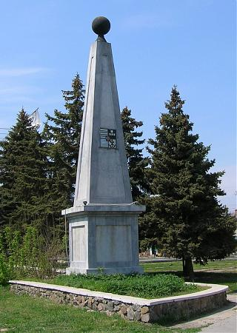
Памятный знак «Шлагбаум»
Это стела в Таганроге, символизирующая границу старого города. В начале 1770-х годов в период возрождения Таганрога, на том месте, куда сходились многие степные дороги, ведущие в Троицкую крепость, была поставлена караульная будка и небольшой шлагбаум.

Slide 4
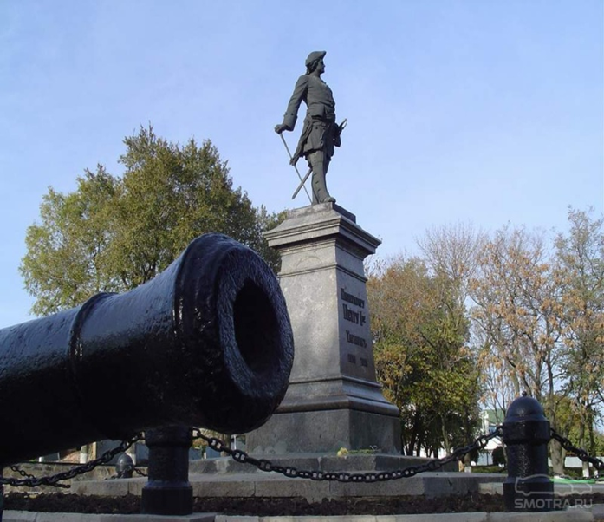
Петр I
Последний царь всея Руси и первый Император Всероссийский.
Основатель города. (Скульптор — Марк Антокольский)

Slide 5
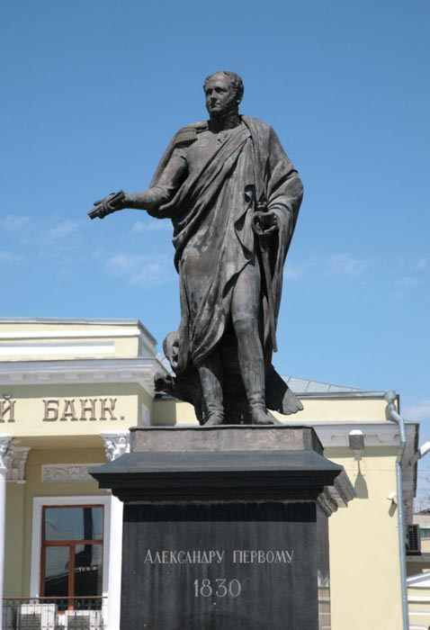
Памятник российскому императору Александру I, который был проездом в Таганроге и умер здесь. Копия памятника работы И. П. Мартоса, уничтоженного в 1920-х годах.

Slide 6
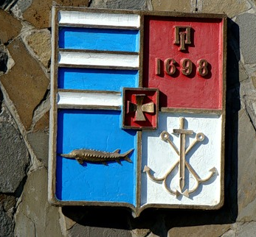
В 1808 году императором Александром I утвержден герб города.

Slide 7
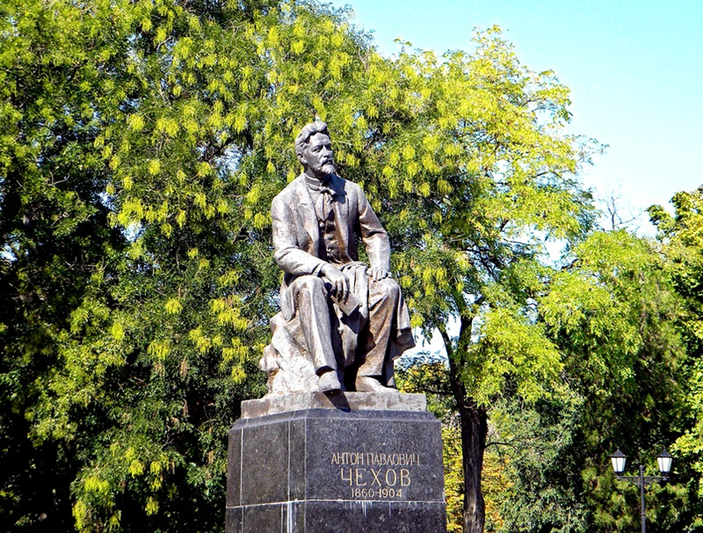
Антон Павлович Чехов (1860-1904). Памятник работы скульптора И.М. Рукавишникова, архитектор а Г.А. Захарова .
Русский писатель, прозаик, драматург, общепризнанный классик мировой литературы. По профессии врач. Почётный академик Императорской Академии наук по разряду изящной словесности, один из самых известных драматургов мира родился и вырос в Таганроге. С именем А.П.Чехова связано много исторических мест и
памятников:

Slide 8
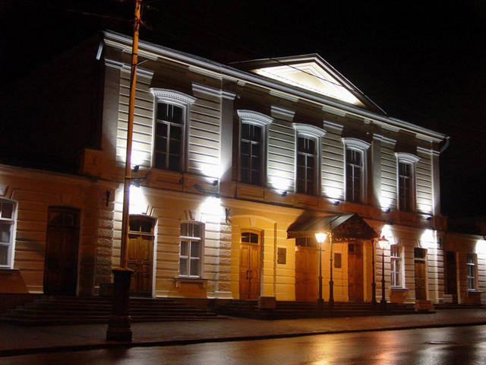
Таганрог известен , как родина великого русского писателя А. П. Чехова.
В честь него был назван построенный в 1827 году Драматический театр.

Slide 9
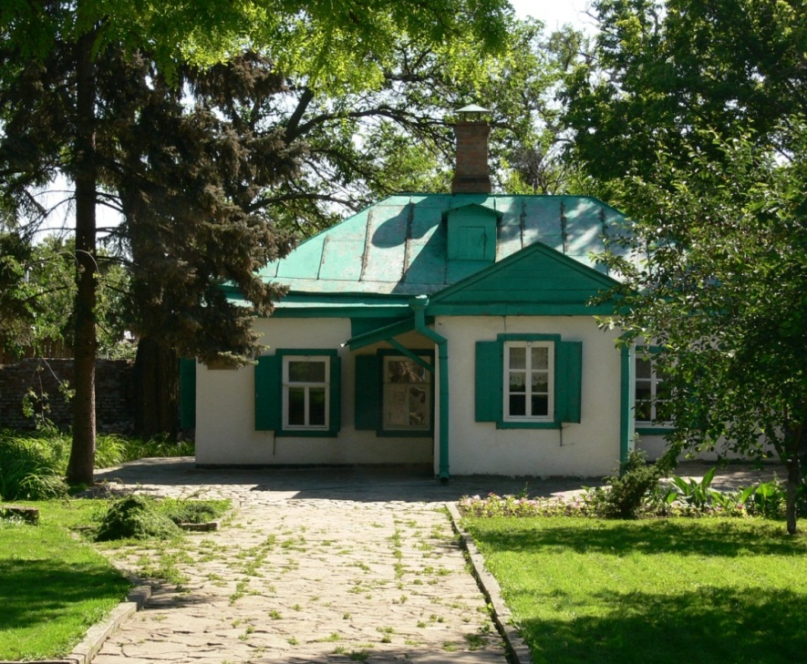
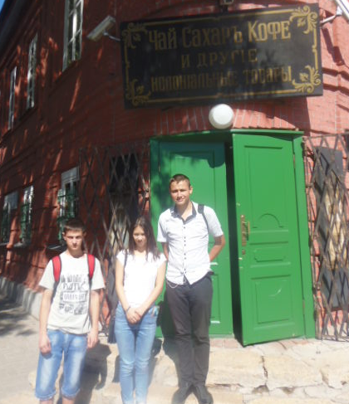
Детство и юность писателя прошли в Таганроге.
Отчий дом писателя в Таганроге.
Лавка семьи Чеховых.

Slide 10
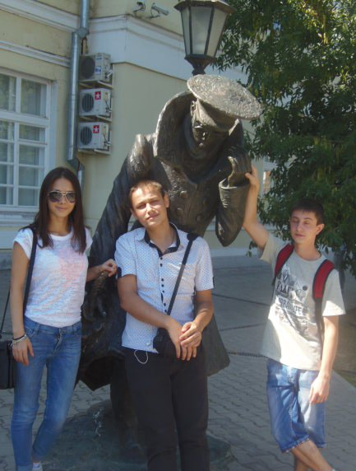
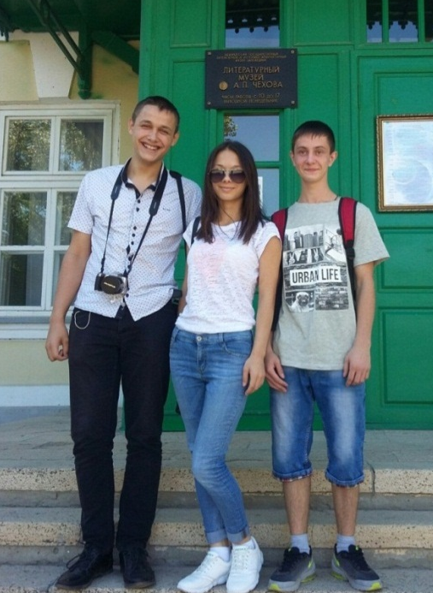
Гимназия, где учился А.П.Чехов, сейчас-литературный музей имени А.П.Чехова, который с удовольствием посещают как гости города, так и жители.

Slide 11
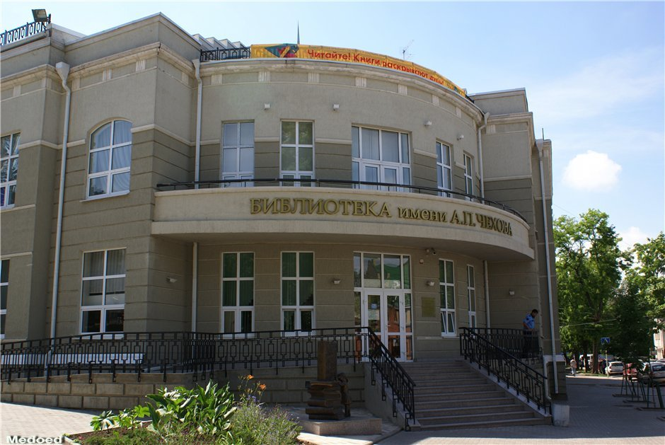
Центральная городская библиотека (одна из старейших в России) тоже носит имя А.П. Чехова. На протяжении всей своей жизни писатель помогал городской библиотеке .

Slide 12
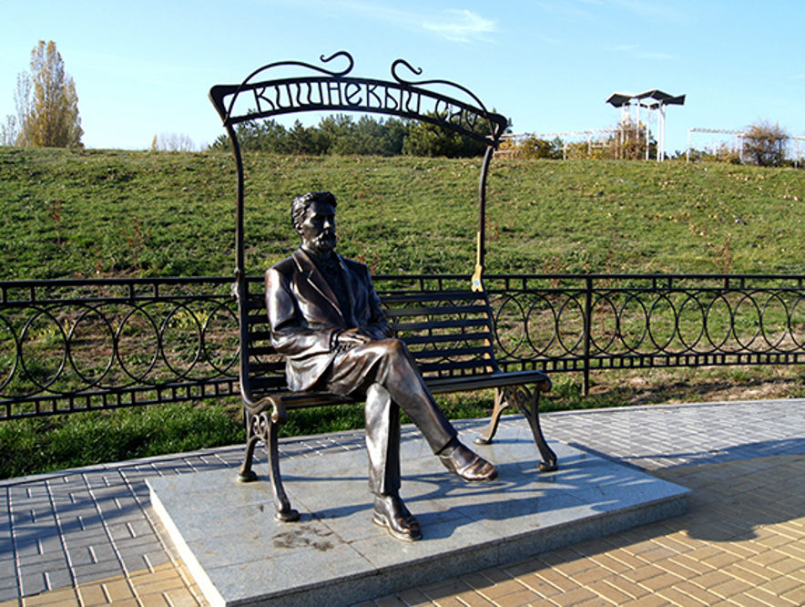
С 2008 года в Таганроге начался период "новейшей" пластики. Это "камерная" скульптура, выполненная почти в натуральную величину и установленная на уровне тротуаров. Первыми ласточками в этом направлении стали
скульптурные композиции
«Вишневый сад»

Slide 13
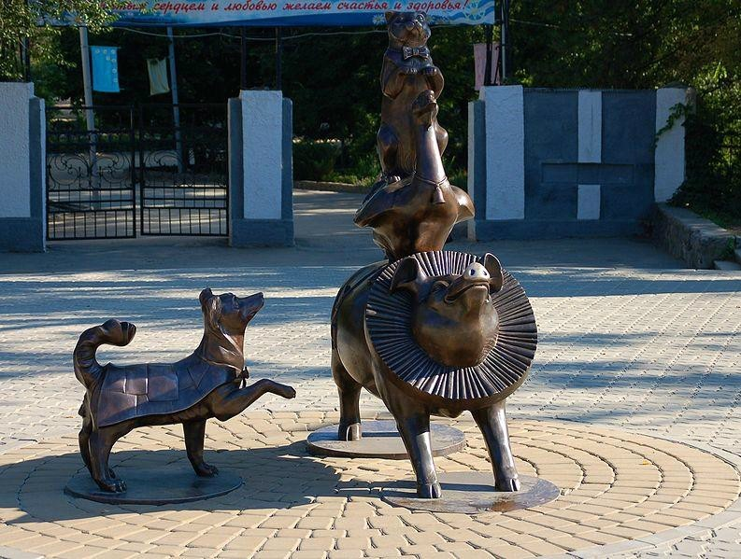
«Египетская пирамида»
(скульптор Дмитрий Лындин)
Несмотря на то, что памятник появился недавно, у жителей города появилась примета: если загадать желание и потереть пятачок свиньи, то оно непременно сбудется. Пятачок уже блестит от прикосновений, а сама композиция редко пребывает в одиночестве из-за своей популярности.

Slide 14
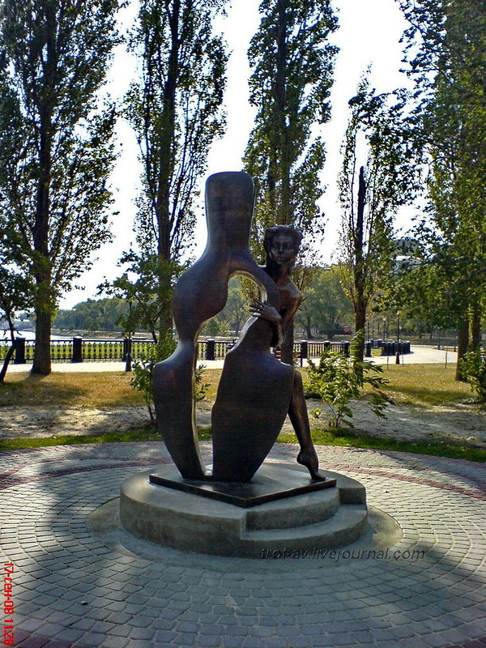
Композиция «Роман с контрабасом» . Скульптор — Дмитрий Лындин.

Slide 15
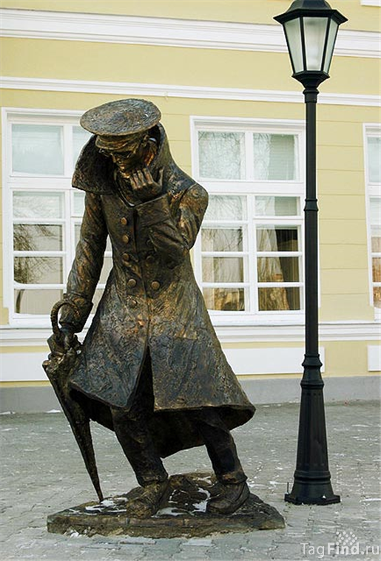
Продолжил этот скульптурный ряд "Человек в футляре", встречающий гимназистов и посетителей Литературного музея А.П.Чехова (Чеховская гимназия) Скульптор Давид Бегалов.

Slide 16
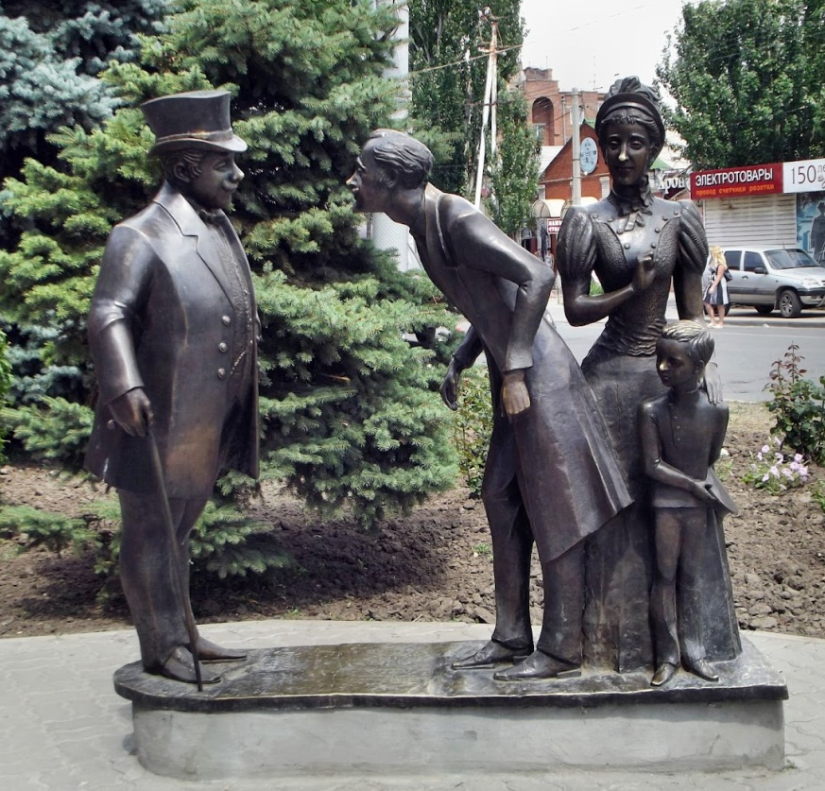
Скульптурная композиция «Толстый и тонкий» создана по одноимённому рассказу А.П.Чехова. Скульптор Давид Бегалов.
Скульптура из бронзы изображает эпизод встречи на вокзале чеховских героев.

Slide 17
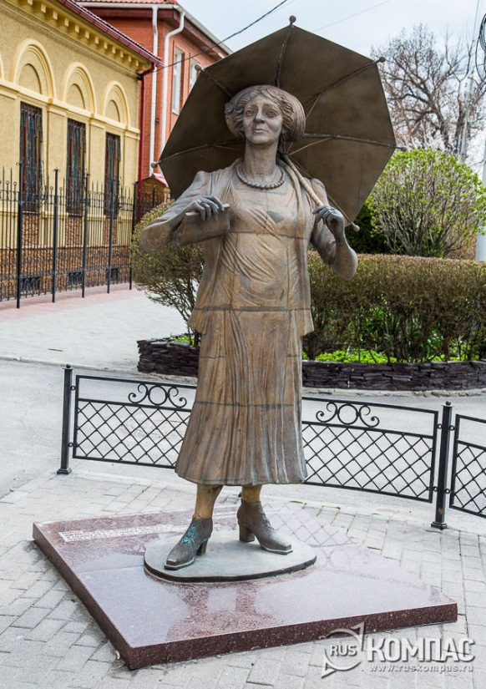
Бронзовая скульптура
Фаины Раневской (скульптор Давид Бегалов) Установлен в 2008году возле дома, где родилась и выросла знаменитая советская актриса.

Slide 18
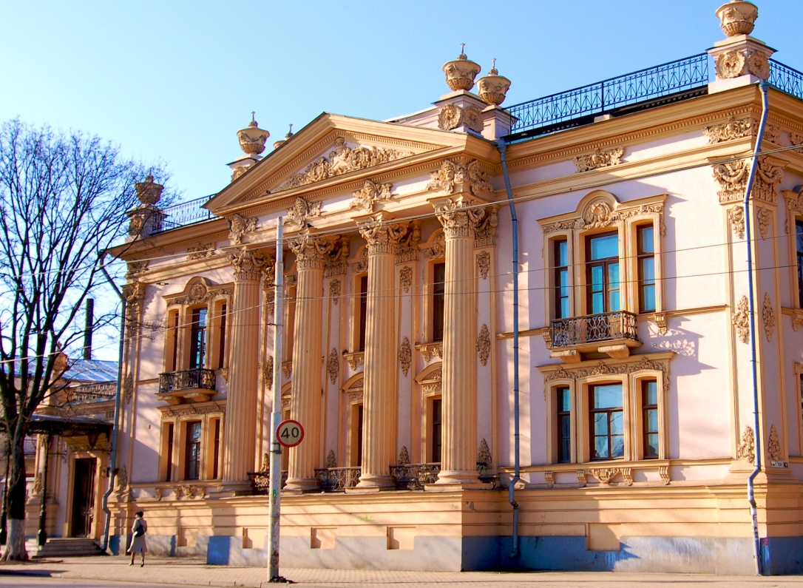
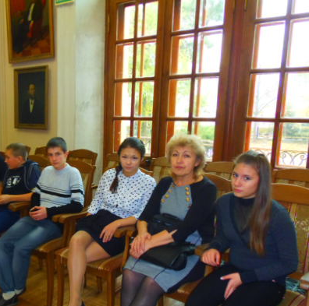
Особую гордость у жителей Таганрога вызывают
многочисленные музеи:
При активном участии Чехова был основан и Таганрогский краеведческий музей - один из старейших музеев на юге России. Само здание, в котором располагается музей, - Дворец Алфераки - самое красивое здание Таганрога .

Slide 19
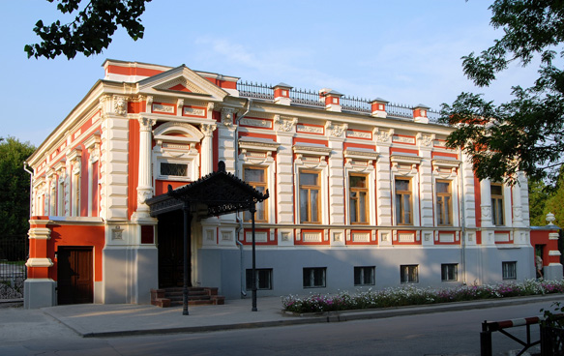
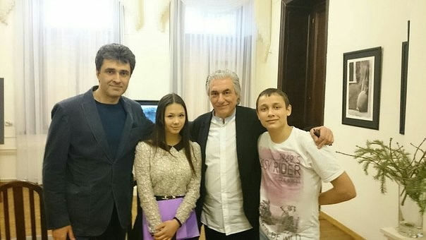
По инициативе А. П. Чехова в конце XIX века был основан Таганрогский художественный музей. В настоящее время в его фондах насчитывается более 6000 экспонатов иконописи, живописи, графики, скульптуры, декоративно-прикладного искусств. И гости города. и молодое поколение таганрожцев с удовольствием посещают музей и его выставки.

Slide 20
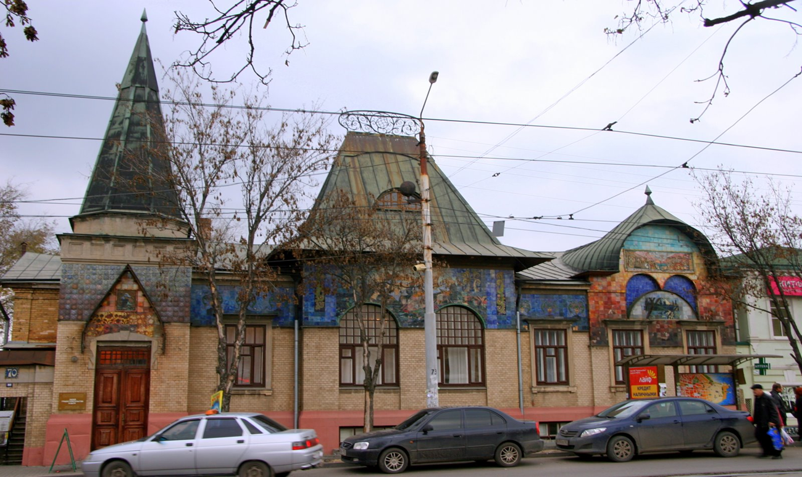
Музей Градостроительства и быта Таганрога – единственный в России музей градостроительства и быта, открытый с целью изучения исторических и культурных памятников города Таганрога.

Slide 21
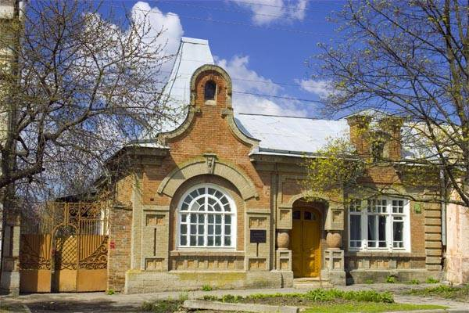
Туристы так же любят посещать Музей А. А. Дурова, известного артиста цирка, клоуна-сатирика и дрессировщика. В музее хранятся около 2000 подлинных документов и писем артиста, а также демонстрируются посетителям фрагменты документального фильма с выступлением самого Дурова с его знаменитым аттракционом "Собачья свадьба".

Slide 22
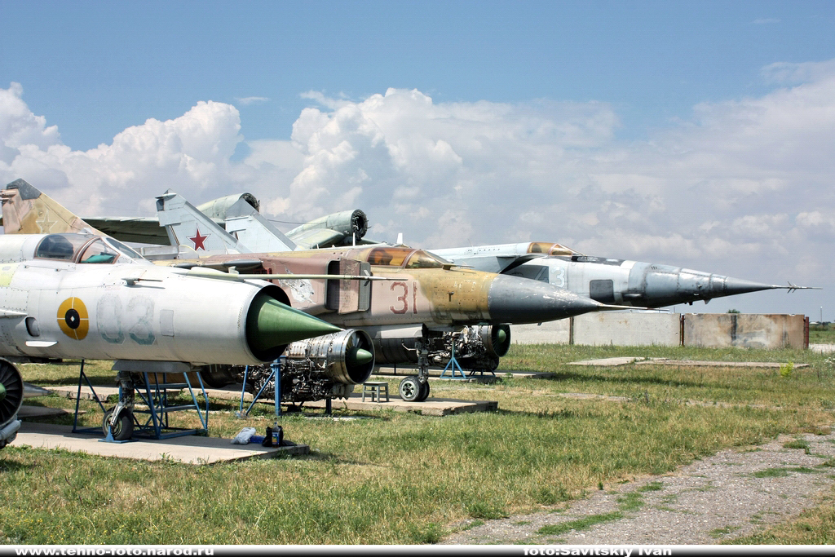
Единственным музеем авиационной техники на Юге России является Таганрогский музей авиационной техники, где представлена богатая коллекция отечественного авиационного вооружения (пушки, авиабомбы, ракеты ).

Slide 23
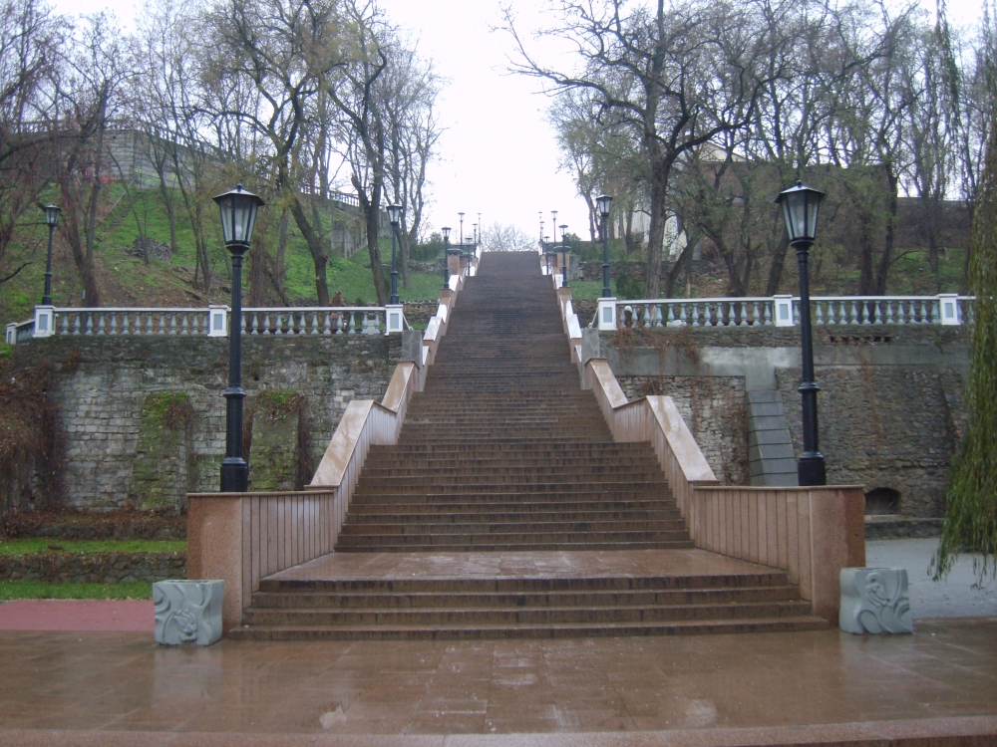
Любимым местом отдыха таганрожцев является Каменная лестница, связывающая ул. Греческую с Пушкинской набережной. Школьники города по давней традиции после выпускного вечера встречают рассвет именно в этом месте.

Slide 24
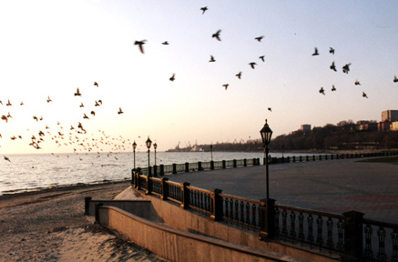
Пушкинская набережная, где регулярно проходят общегородские мероприятия и народные гуляния.

Slide 25
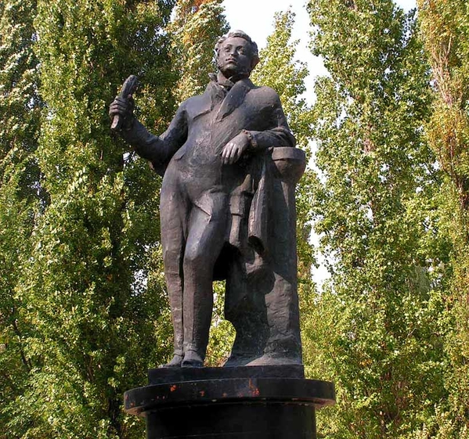
Памятник
А.С. Пушкину
Установлен на Пушкинской набережной Таганрога в 1986 году. Скульптор
Г. В. Нерода. Памятник был возведён с целью увековечения факта посещения Таганрога Александром Пушкиным в июне 1820 года.

Slide 26
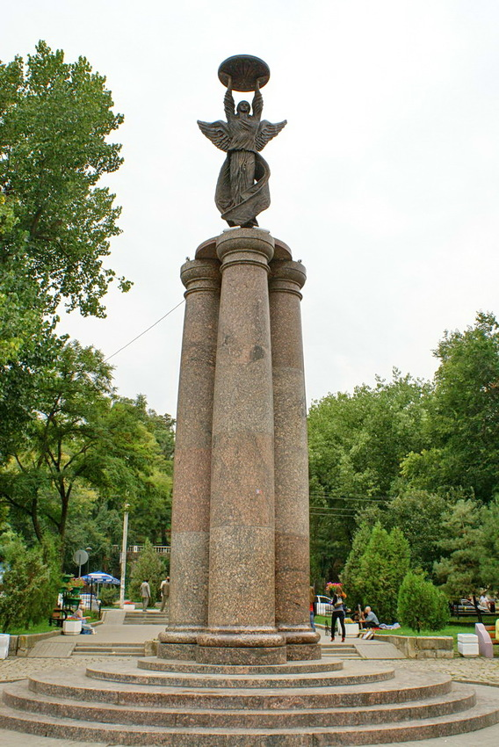
Монумент в честь
300-летия Таганрога у подножья Каменной лестницы - три колонны, символизирующие три столетия города со скульптурным изображением ангела-хранителя вверху, держащего на поднятых руках чашу изобилия.
Notes:
Монумент в честь 300-летия Таганрога

Slide 27
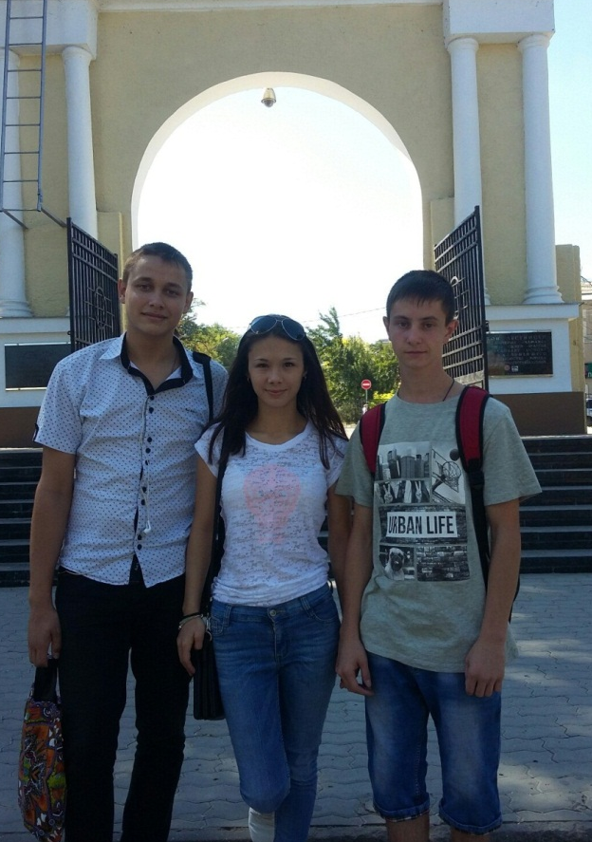
Любимым местом отдыха горожан является городской парк культуры и отдыха, носящий имя Максима Горького

Slide 28
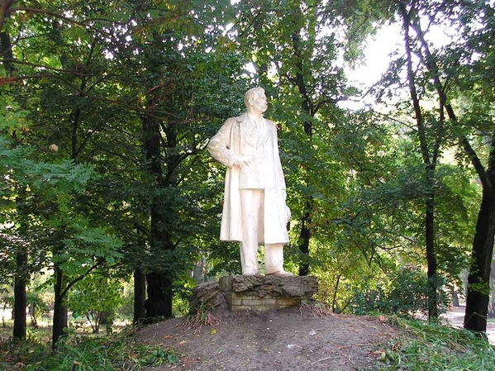
В самом сердце парка расположен памятник писателю Максиму Горькому, в честь которого и был назван этот славный уголок для отдыха.

Slide 29
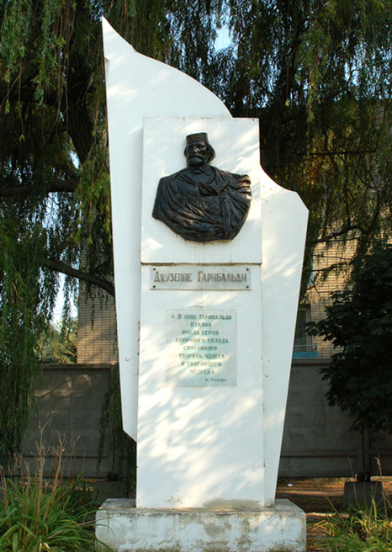
Памятник революционеру, национальному герою Италии Джузеппе Гарибальди был установлен в 1961 году в год столетнего юбилея освобождения Италии. На момент установки памятник являлся единственным в Советском Союзе, ныне является единственным в России. Одна из улиц города носит имя Гарибальди.

Slide 30
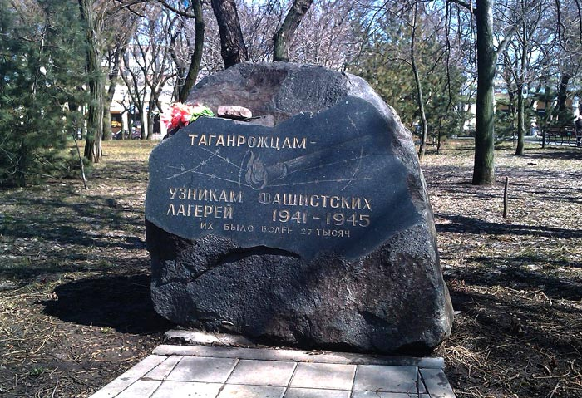
Особенно бережно хранят таганрожцы память о тяжёлых для всего нашего народа годах ВОВ. Эта память воплощена в многочисленных памятниках :
Памятный знак узникам фашистских лагерей Авторы проекта — В. Гейер, В. Елитенко.

Slide 31
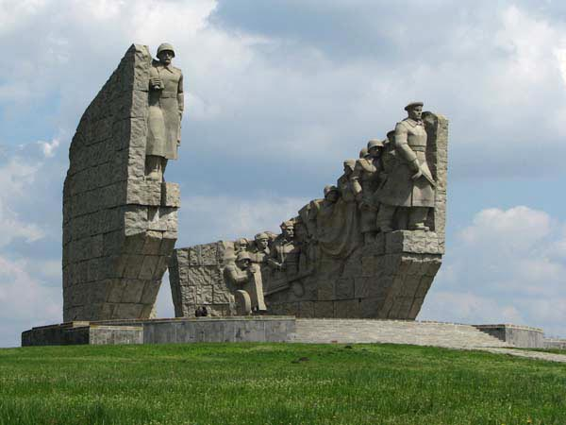
Мемориальный комплекс «Самбекские высоты» воздвигнут в честь воинов 130-й и 416-й стрелковых дивизий, удостоенных почётного наименования «Таганрогских». Автор комплекса — бакинский скульптор Э. Шамилов и ростовские архитекторы В. И. и И. В. Григор.

Slide 32
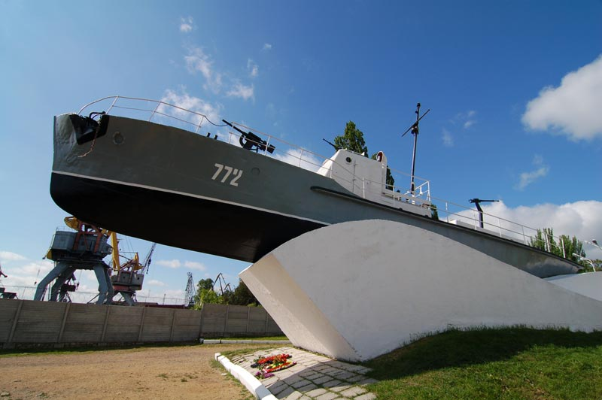
Морякам, участникам боёв за Таганрог в Великой Отечественной войне от благодарных таганрожцев.

Slide 33
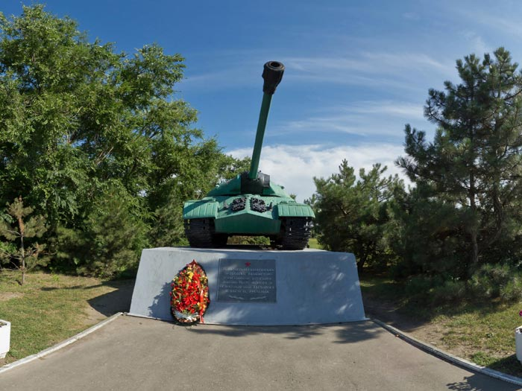
Памятник в виде установленного на постамент танка ИС-3, посвящённый героическим подвигам танкистов — участников прорыва линии Миус-фронт и освобождения Таганрога в августе 1943 года.

Slide 34
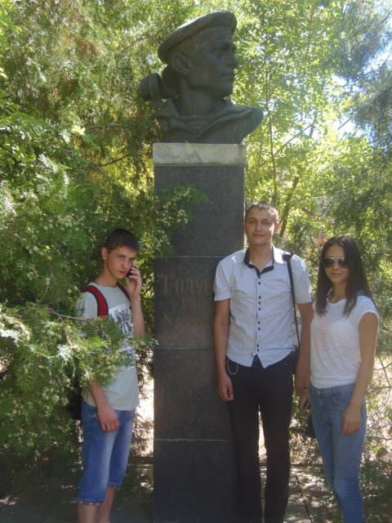
В Таганроге перед Гимназией № 2 установлен бюст Ивана Голубца в память о его подвиге (скульптор Н.А.Селиванов) 5 марта 1942 г. в Севастополе он погиб сбрасывая глубинные бомбы в воду, ценой своей жизни спас от гибели сотни людей. Иван Голубец родился и учился в Таганроге. Одна из улиц Таганрога также носит имя Ивана Голубца.

Slide 35
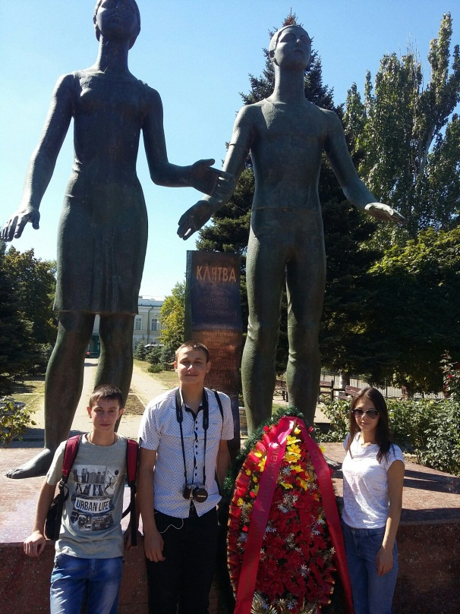
"Клятва юности" - памятник героям таганрогского подполья. Открыт 28.08.1973 года. Авторы памятника - скульпторы В.П. и В.М. Грачевы (супруги) и архитектор Е.В. Пантелеймонов. Фигуры отлиты на Таганрогском металлургическом заводе (мастер В.В. Солнцев).

Slide 36
=
Любимый город, славный Таганрог! В России ведь, такое множество, дорог, Но все они к тебе, нас всех, домой, ведут, В наш город, где нас любят, верят, ждут!

Slide 37
Спасибо за внимание!!!

